Slide 1
Le parcours de formation de l’élève pour devenir nageur
Groupe d’échanges et de réflexion sur les activités aquatiques
Lundi 21 mars 2022

Slide 2
Une préoccupation majeure: la prévention des noyades par la mise en sécurité des élèves et le développement de leurs compétences aquatiques
2018 et 2021
Enquête « noyades »
3 oct. 2019
Circulaire ministérielle du 3/10/2019 relative au suivi des priorités de l’action gouvernementale: définition des OVQ par ministère.
15 juin 2019
Rapport sur la prévention des noyades des IGEN Mme Véronique Eloi-Roux et IGJS M. Thierry Maudet
janv. 2020
Conférence de consensus (janvier 2020): revue de littérature.

Slide 3
Des textes destinés à organiser et valider la construction de la compétence à évoluer dans l’eau
Décret n° 2022-276 du 28/2/2022 relatif à l’attestation du « savoir nager » en sécurité.
L’annexe datée du même jour.
Note de service du 28/2/2022 parue au BOENJS du 3/3/2022 (abrogation de la circulaire n° 2017-127).

Slide 4
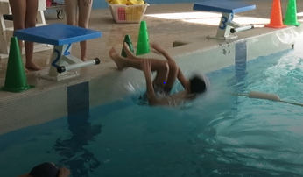
Savoir nager (décret et arrêté): les continuités
« [Apprendre] à nager en sécurité est un levier majeur de prévention des accidents de la vie courante chez les moins de 15 ans ». « Priorité de l’enseignement de l’EPS » (note de service du 28/2/2022).
Le savoir nager « reconnaît la compétence d’un jeune à nager en sécurité dans un établissement de bains ou un espace surveillé (piscine, parc aquatique, plan d’eau calme à pente douce). « Etape incontournable dans le parcours de formation des élèves ».
À « [distinguer] des activités des activités proprement dites de natation fixées par les programmes d’enseignement ».
Un parcours d’actions réalisé sans aucune prise d’appui (même au bout de la 1e longueur) auquel s’ajoutent connaissances et attitudes (« preuve de maîtrise de connaissances et d’attitudes liées à la sécurité en milieu aquatique » annexe 2 de l’arrêté).

Slide 5
Les continuités
Attestation en cas de réussite à remettre à l’élève, signée par l’enseignant et l’intervenant extérieur qualifié.
Réussite à l’ASNS « obligatoirement renseignée, dès que possible, dans le LSU ».
Accès à toute activité aquatique ou nautique susceptible d’être programmée dans le cadre des enseignements obligatoires …..ou à l’extérieur de l’école.

Slide 6
Une transmission des acquis des élèves en direction des parents
Article D 111-3: Les parents sont tenus régulièrement informés de l'évolution des acquis scolaires de leurs enfants et du respect par ceux-ci de leurs obligations scolaires définies à l'article L. 511-1. (périodicité à définir)
Carnet de suivi des apprentissages (école maternelle) et livret scolaire (école élémentaire)

Slide 7
Un point de vigilance relatif aux parents
Concernant les habiletés et compétences des enfants: la perception du risque de noyade des enfants par les parents en lien avec des attestations.
Travailler sur les représentations parentales liées à l’accroissement des compétences aquatiques de leurs enfants (B. Morrongiello 2013).

Slide 8
La place du test du savoir nager en sécurité
Le savoir nager ne peut pas représenter la limite supérieure des apprentissages proposés aux élèves.
« L’attestation du savoir nager en sécurité ne représente pas l’intégralité des compétences fixées par les programmes d’enseignement ».
Le savoir nager ne peut pas remplir la fonction de bilan des apprentissages.

Slide 9
Les modifications
Les 2 déplacements (ventral et dorsal) ont été rallongés de 5m passant de 15 à 20 m chacun.
En fin de test, il est demandé à l’élève de « s’ancrer de manière sécurisée sur un élément fixe et stable ».

Slide 10
Note de service du 28/2/2022 relative à l’enseignement de la natation scolaire
Continuités (nombre de modules d’apprentissages (3 à 4), taux d’encadrement, responsabilités des enseignants et des intervenants extérieurs, surveillance exclusive des séances par un personnel dédié, projet pédagogique, convention entre l’IA et la CT ou la structure responsable de l’établissement, personnes encadrant la vie collective (ATSEM et AESH)).
et …….
Quelques nouveautés (aisance aquatique, bassins intégrés aux établissements et surveillance, bassins mobiles et surveillance et pass-nautique).
+
+
+

Slide 11
De l’aisance aquatique au savoir nager en sécurité et au-delà: un parcours de formation pour devenir nageur ..
« Débute dès l’école maternelle avec l’objectif d’une 1e expérience positive de l’eau et l’acquisition par tous d’une aisance aquatique ». « ..Etape fondamentale pour débuter le parcours de formation du nageur sécurisé »
« L’acquisition du savoir nager se poursuit sur l’ensemble du cursus scolaire, prioritairement de la clase de CP à la classe de 6e ».
« Au cycle 3, la natation fera l’objet, si possible, d’un enseignement chaque année du cycle ».

Slide 12
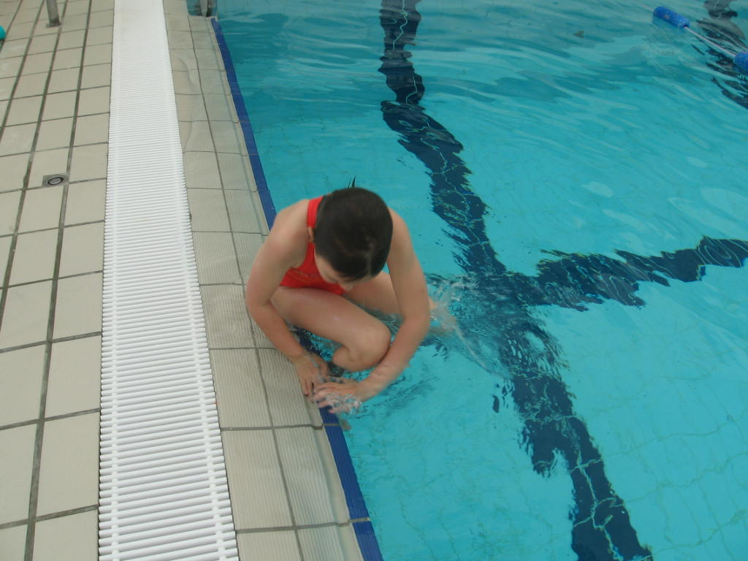
L’aisance aquatique
DEFINITION
« Première expérience positive de l’eau qui fonde la capacité à agir de façon adaptée dans une diversité de situations rencontrées en milieu aquatique ».
« Relation positive » pour F. Camporelli et F. Potdevin et « acquisition des compétences fondatrices de pouvoirs moteurs futurs ».
« L’aisance aquatique doit conserver la perspective de la construction des compétences ».

Slide 13
Objet d’enseignement
Visant particulièrement les élèves de moins de 7 ans
« son acquisition est plus largement un objet d’enseignement incontournable pour tout élève non nageur, quel que soit son âge…. ».
MAIS

Slide 14
Des actions importantes
Entrer dans l’eau ou y chuter
Flotter de différentes manières
Se déplacer tête immergée
Regagner le bord et sortir
Se laisser remonter

Slide 15
…qu’il faut accompagner de connaissances et d’attitudes
Connaître mon parcours, mon itinéraire
Identifier ma zone de travail
Connaître les règles de sécurité
Respecter les règles de sécurité
Vouloir répéter pour s’améliorer
Accepter de s’engager dans d’autres actions

Slide 16
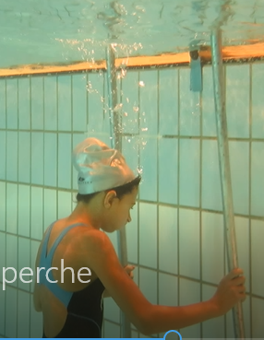
Des conditions de validation
En grande profondeur (au minimum taille de la personne avec le bras levé) et sans matériel de flottaison.

Slide 17
paliers
PALIER 1

Slide 18
paliers
PALIER 2

Slide 19
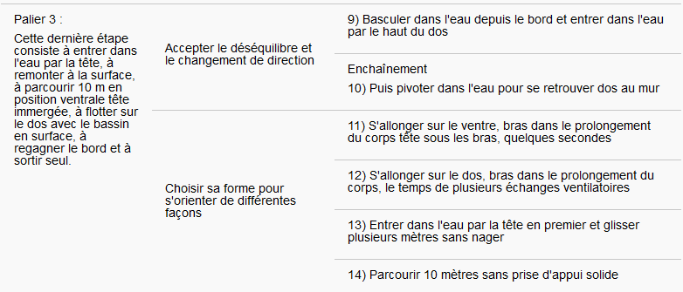
paliers
PALIER 3

Slide 20
Comment situer ces 3 paliers ?
Une proposition à débattre

Slide 21
Le parcours aquatique de l’élève, un « continuum ouvert d’acquisitions »
Attendus de fin de cycle 1
Se déplacer avec aisance dans des environnements variés, naturels ou aménagés
Attendus de fin de cycle 2
Se déplacer dans l’eau sur une quinzaine de mètres sans appui et après un temps d’immersion.
Réaliser un parcours en adaptant ses déplacements à un environnement inhabituel. L’espace est aménagé et sécurisé.
Attendus de fin de cycle 3
Champ d’apprentissage 1: Réaliser des efforts et enchaîner plusieurs actions dans différentes familles pour aller plus vite, plus longtemps, plus [profond], plus loin. Mesurer et quantifier les performances, les enregistrer, les comparer, les classer, les traduire en représentations graphiques. Assumer les rôles de chronométreur et d’observateur.
Respecter les règles de sécurité qui s’appliquent
Champ d’apprentissage 2: Réaliser, un parcours dans plusieurs environnements inhabituels, en milieu aménagé ou artificiel. Connaître et respecter les règles de sécurité qui s’appliquent. Identifier la personne responsable à alerter ou la procédure en cas de problème. Valider l’attestation de l’ASNS conformément à l’arrêté du 28/2/2022.

Slide 22
Accompagné de « balises-repères »
Qui relèvent des compétences et donc doivent mobiliser des connaissances et des attitudes
Aisance aquatique : pour les moins de 7 ans mais également pour tout élève non nageur
Savoir nager en sécurité (cycle 3)

Slide 23
Des étapes dans un continuum d’acquisitions
Cycle 1
Cycle 2
Cycle 3
Etapes
Aisance aquatique
Savoir nager

Slide 24
La question de l’évaluation de ces différents repères ou tests
« L’identification, le suivi et la validation des compétences nécessaires à une évolution en sécurité dans le milieu aquatique pour tous les élèves font l’objet de toute l’attention nécessaire au long de ce parcours ».

Slide 25
Une définition de l’évaluation
Pour J. Ardoino, l’évaluation concerne la « détermination de la valeur », comprise d’un point de vue philosophique et non économique.
Evaluer c’est donner de la valeur.

Slide 26
Des alertes au sujet de l’évaluation qu’il faut entendre
M. Vial
C. Hadji
« Evaluer dans les sciences humaines implique d’établir une relation qui n’est pas mécanique, technique, algorithmique; c’est une rencontre entre personnes où les émotions et les projections sont inévitables ». Evaluateur et évalué évoluent dans un rapport dissymétrique.
« Cette pratique invasive, qui ne doute de rien ……provoque par la pression qu’elle exerce, et les excès auxquels elle se livre, beaucoup de souffrance chez les individus (angoisses, humiliations, suicides)».

Slide 27
Et pourtant……
Une évaluation encore trop majoritairement perçue comme destinée au contrôle des acquisitions des élèves.
Une évaluation qui trop souvent compare, classe, juge de la conformité à une norme ou à une attente définie hors du sujet, qui peut également exclure de toute réussite.

Slide 28
Des alertes
« Pression évaluative », pression sur les résultats génératrice de « stress de l’évaluation » sur les élèves et les enseignants et encadrants.
« La 1e influence négative de la pression évaluative commence à se manifester vers 7-10 ans »
V. Prokofieva et col. 2017
L’évaluation est « au croisement des contraintes sociales et des biographies et des élèves et des maîtres ».
P. Merle, l’évaluation des élèves 1996

Slide 29
Une fonction essentielle
Alors que l’évaluation doit avant tout accompagner l’élève dans ses apprentissages, permettre de constater la réussite, le progrès, donner des axes de travail en vue d’améliorer des manières de faire ou un projet. Cf. P. Perrenoud, J. Cardinet. C’est l’évaluation « formative ».

Slide 30
Un positionnement nécessaire de l’évaluateur
« …finalement, c’est l’intention dominante de l’évaluateur qui rend l’évaluation formative ». C. Hadji in l’évaluation démystifiée, 1997
C. Hadji parle alors d’« évaluation à volonté formative (EVF) ».

Slide 31
Une évaluation qui s’adresse à un enfant en construction
Qui doit donc intégrer que cet élève est :
En plein développement de ses ressources personnelles qui peuvent être très variables d’un élève à l’autre. Le mot ressources doit être entendu de manière très générale.
Porteur d’une histoire personnelle qui le déborde (JY Rochex) liée aux sollicitations physiques qui lui ont été ou lui sont proposées, à la représentation familiale du milieu « eau », à des expériences antérieures particulières, à des orientations relatives au maintien de l’effort ou à l’envie de découvrir qui ont été encouragées ou pas, etc.
Traversé par les émotions et les représentations qui doivent être mieux cernées.
Et qui doit nous empêcher de :
Le considérer comme seul responsable de ses difficultés éventuelles,
Porter des jugements de valeur du type « en retard », « manque ».
Limiter l’information fournie à l’élève au seul constat de la réussite ou de l’échec.
Nous n’avons pas le droit de postuler que face aux conditions de l’évaluation, les élèves sont placés à égalité, « toute chose étant égale par ailleurs….. » car ce n’est pas vrai. « Accepter de classer, c’est admettre de facto que la course est juste ».

Slide 32
Evaluer, d’accord mais à quelles fins ?
Des fins qui soient socialement et éthiquement acceptables ➔ Pas de visée cachée (C. Hadji): par exemple, une comparaison ou un classement qui ne dit pas son nom.
Dénonciation de S. Boimare sur la volonté de se servir de l’évaluation pour comparer le travail pédagogique mené dans les écoles.
L’évaluation est « au croisement des contraintes sociales et des biographies et des élèves et des maîtres ».
P. Merle, l’évaluation des élèves 1996

Slide 33
Des pistes pour proposer une évaluation positivement vécue
Déterminer les questions auxquelles il s’agit d’apporter des réponses
Définir clairement les modalités de l’évaluation: projet de chacun, tout au long du module, répétitions, acceptation des réponses de chacun
Clarifier les indicateurs qui permettront de transmettre une information riche à l’élève
L’évaluation doit
Une fin éthiquement et socialement acceptable et explicitée.
Eclairer et aider les encadrants de la natation dans leur travail au quotidien. , mettre en évidence des évolutions de performance globales.
Permettre à l’élève de se situer par rapport à des attendus
Permettre la connaissance et la prise de conscience des progrès réalisés
l’évaluation des réussites de l’élève
Il faut « séparer »
l’évaluation des paliers

Slide 34
Un indicateur puissant: le critère de réussite

Slide 35
Se dégager d’échéances qui n’ont pas lieu d’être
Relativiser les « échéances » en permettant que les paliers de l’aisance aquatique soient évalués tout au long du module et l’aisance aquatique tout au long du cursus, quel que soit l’âge des élèves.

Slide 36
Des vigilances quant à cette évaluation
Plusieurs alertes quant à la pratique de l’évaluation tout au long de ce processus.
L’évaluation n’est pas un geste professionnel anodin. « C’est une rencontre entre personnes où les émotions et les projections sont inévitables ».

Slide 37
Des propositions pratiques d’évaluation
Pour l’aisance aquatique: intégration des actions constitutives des paliers aux différents chemins proposés aux élèves.
Pour le savoir nager: rappel de l’essentiel des propositions portées dans le Rhône depuis 2015 !!! Et pas toujours mises en œuvre.

Slide 38
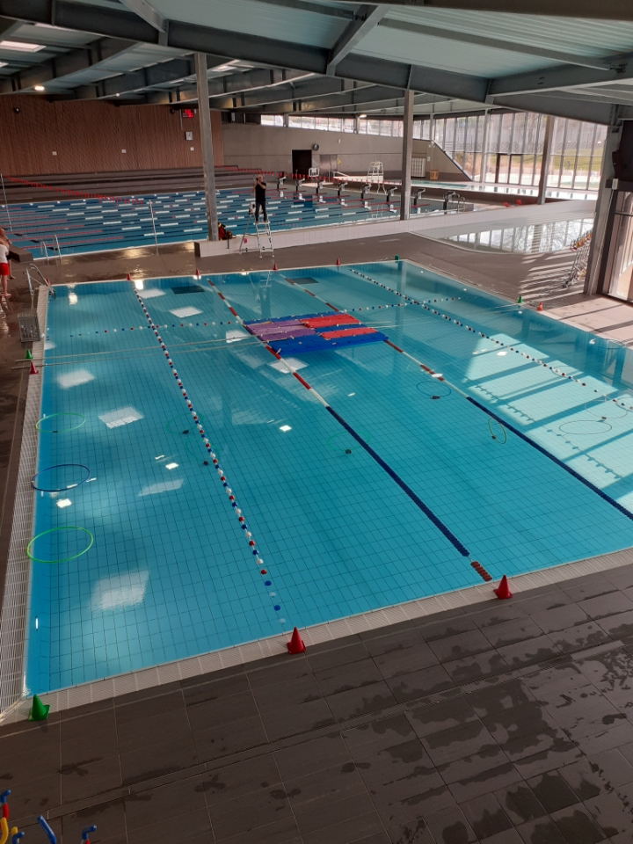

Slide 39
Une proposition d’aménagement pour le savoir nager

Slide 40
Des outils
Aisance aquatique
Pour les élèves: un outil « projet » et un outil sur lequel l’élève peut constater ses progrès au cours du module.
Pour les encadrants: le même outil relatif à la progressivité des actions et un outil relatif à l’atteinte des paliers.
Savoir nager
Savoir nager en sécurité

Slide 41
Un enjeu majeur
O. Reboul (1980? Qu’est-ce qu’apprendre ?), s’interroge ainsi: « qu’est-ce que la compétence dans tous les domaines, sinon le pouvoir de juger » et donc de se juger ajoute R. Michaud.
Dans un milieu porteur de risque objectif tel que l’est le milieu aquatique, nous comprenons l’importance d’un élève capable de juger de ses ressources afin de savoir s’il peut s’y aventurer sans mettre en jeu son intégrité.

Slide 42
MERCI POUR VOTRE ATTENTION

